Slide 1
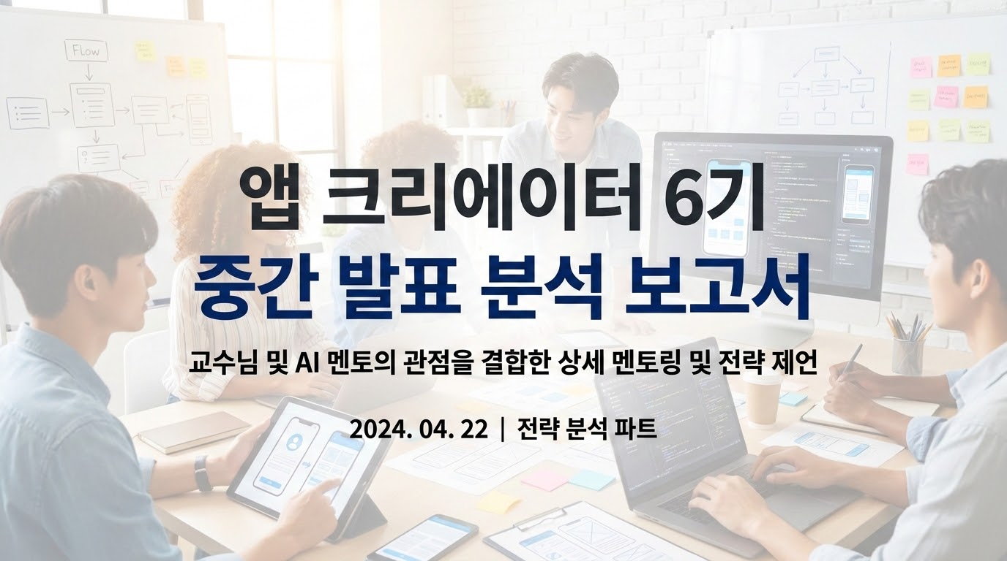

Slide 2
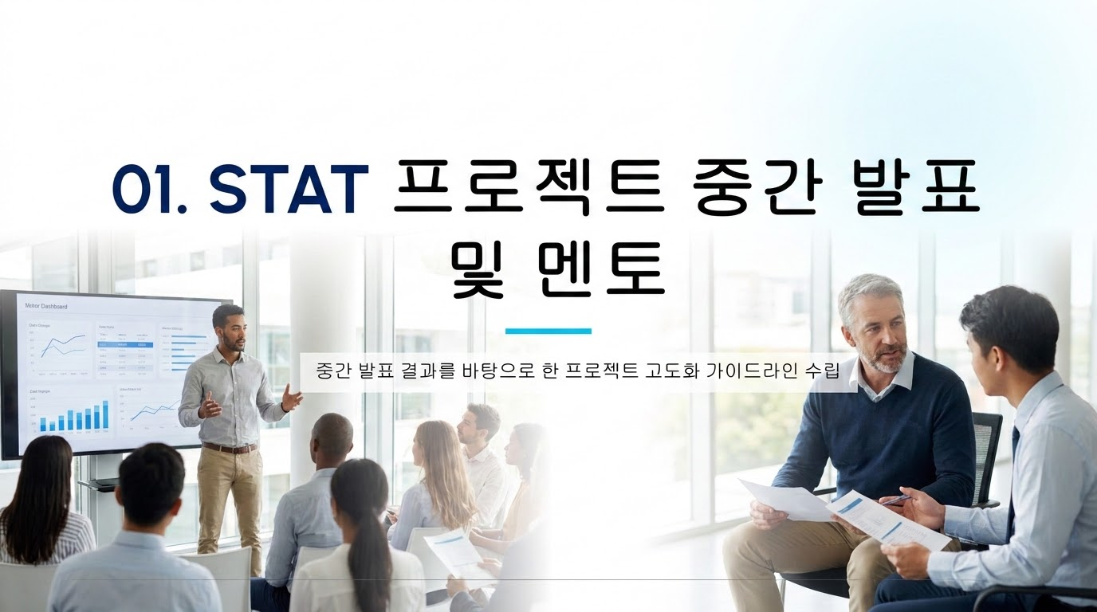

Slide 3


1팀: 상권 분석 및 매출 예측 프로그램
프로젝트 핵심 내용
교수 피드백 (Professor's Perspective)
서울시 공공데이터(유동 인구, 점포 수, 임대료 등)를 활용하여 자치구별 상권 분석 및 매출을 예측해 주는 프로그램입니다. 머신러닝(선형 회귀, 랜덤 포레스트) 기반으로 UI를 통해 결과를 시각화합니다.
B2G 사업 확장 제안: 개인 사용자를 넘어 소상공인을 지원하는 정부 기관 대상의 B2G 모델로 확장을 제안합니다.
공공 서비스 연계: 정부의 소상공인 지원 예산 및 정책과 연계하여 꾸준한 수익 모델을 창출할 수 있습니다.
현재 단계
데이터 수집 완료 후 모델링 및 UI 개발 단계. 데이터 부족으로 인한 낮은 예측 신뢰도($R^2$) 보강 중.
신뢰도 확보: 공공 데이터의 신뢰성을 바탕으로 더 방대한 실시간 데이터 확보가 프로젝트의 성패를 좌우합니다.

Slide 4




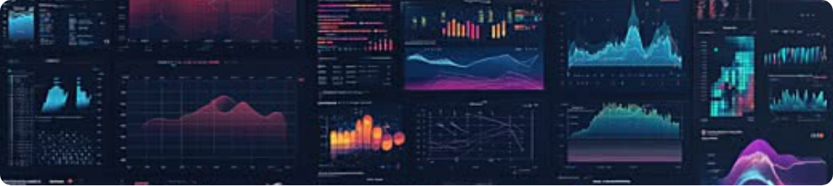
1팀: 전략적 멘토링 (AI 기반 고도화)
데이터의 '질'적 고도화
설명 가능한 AI (XAI) 도입
공공데이터의 정적 특성을 보완하기 위해 Google Maps API 등을 통한 실시간 리뷰 감성 분석 데이터를 추가하십시오. 날씨, 트렌드 데이터를 결합하면 예측력이 비약적으로 상승합니다.
단순 수치 제공을 넘어 "왜 이 매출이 예측되었는지"에 대한 논거(예: 인근 지하철역 기여도 등)를 시각화하여 컨설팅의 논리적 설득력을 확보하십시오.

Slide 5

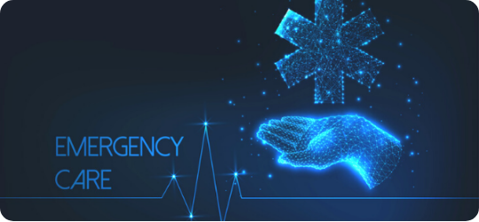
2팀: 르네상스 (응급실 찾기 웹 앱)
프로젝트 핵심 내용
교수 피드백 (Professor's Perspective)
'응급실 뺑뺑이' 문제를 해결하기 위해 현재 위치 기반 가용 응급실을 실시간으로 검색해주는 서비스입니다. 보건복지부 실시간 API를 연동하며 내비게이션 연결 및 구급대원용 리포트 기능을 포함합니다.
사회적 가치 호평: 응급실 수용 거부 등 사회적 페인 포인트를 정확히 포착한 프로젝트입니다.
신뢰도 99.9% 확보: 생명과 직결된 서비스인 만큼 데이터의 정확성과 신속한 업데이트가 가장 중요합니다.
공공 서비스 제안: 정부나 소방청에 공공 서비스로 정식 제안할 수 있는 수준으로 고도화할 가치가 충분합니다.

Slide 6
2팀: 전략적 멘토링 (현장성 및 AI 최적화)
크라우드 소싱 기반 보정
LLM 기반 의료 증상 요약
API 시차 해결을 위해 구급대원이 현장에서 직접 '수용 불가'를 보고하여 시스템 정보를 즉시 갱신하는 피드백 루프 시스템을 구축하여 데이터 신뢰도를 보완하십시오.
대원이 음성으로 환자 상태를 입력하면 AI가 의학 용어로 요약하여 병원에 전송하는 기능을 추가하십시오. 이는 도착 전 병원의 준비를 돕고 골든타임을 단축합니다.
※ 이 서비스는 단순 앱 개발을 넘어 국가 의료 안전망의 일부로 기능할 수 있는 잠재력을 가집니다.

Slide 7
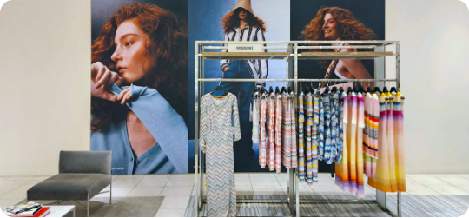
3팀: 플로우 (청년 창업 상권 DNA 분석)
프로젝트 핵심 내용
교수 피드백 (Professor's Perspective)
성수, 한남 등 힙한 상권의 시각적 특성(DNA)을 SNS 크롤링 데이터로 분석하여, 청년 창업자에게 페르소나별 브랜딩 및 공간 컨셉 솔루션을 제공하는 컨설팅 도구입니다.
데이터 편향성 주의: 블로그/SNS 데이터는 홍보성 성격이 강하므로, 실제 카드 매출 데이터와 교차 분석하여 논리적 근거를 보강해야 합니다.
비즈니스 모델 고도화: 백종원의 골목식당처럼 죽어가는 상권을 살리는 솔루션 피를 받는 등의 구체적인 수익 모델 고민이 필요합니다.

Slide 8
3팀: 전략적 멘토링 (트렌드 분석의 고도화)
상권의 '이동' 예측
이미지 생성 AI(Gen-AI) 연동
단순 현재 분석을 넘어 임대료 변화와 신규 등록 업종을 분석하는 '젠트리피케이션 지수'를 개발하십시오. 이를 통해 "다음 힙한 상권"을 선제적으로 제안하는 가치를 창출해야 합니다.
텍스트 설명을 넘어 사용자의 페르소나에 맞춘 인테리어 투시도나 로고 시안을 AI가 즉석에서 생성해 보여줌으로써 서비스의 시각적 완결성을 높이십시오.
"SNS 상의 텍스트 너머, 실제 지갑이 열리는 지점을 포착하는 것이 본 프로젝트의 핵심 성공 요인입니다."

Slide 9

4팀: 배리어 프리(Barrier-free) 음악 감상 앱
프로젝트 핵심 내용
교수 피드백 (Professor's Perspective)
청각 장애인과 비장애인 모두가 즐길 수 있도록 소리를 시각(그래픽)과 촉각(진동 패턴)으로 번역해 주는 앱입니다. 클래식 작곡 전공자의 전문성을 녹여 음악적 감동을 다차원적으로 전달합니다.
장르의 보편화: 특정 장애인을 위한 앱에 그치지 않고, 비장애인도 음악을 온몸으로 느끼는 새로운 감상 도구로서의 범용성을 확보해야 합니다.
진동 품질의 신뢰도: 촉각적 감동이 핵심이므로, 음악의 리듬과 선율에 1:1로 대응하는 정교한 진동 설계가 프로젝트의 본질입니다.

Slide 10
4팀: 전략적 멘토링 (감각 매핑의 공학적 접근)
주파수-진동 매핑 기술
개인화 감각 프로필
악기별 주파수를 분리하여 저음은 큰 진동으로, 고음은 섬세한 떨림으로 전달하는 기술을 고도화하십시오. 단순 박자가 아닌 선율의 흐름을 피부로 읽게 해야 합니다.
사람마다 선호하는 감각 결합이 다르므로, 초기 캘리브레이션을 통해 본인에게 가장 음악적으로 다가오는 진동 강도와 색상 조합을 설정하는 커스터마이징을 지원하십시오.
"귀가 아닌 온몸으로 듣는 새로운 음악의 정의를 내리는 과정입니다."

Slide 11




05. 결론 및 종합 제언
데이터 신뢰성
비즈니스 로직
AI 기반 UX 고도화
모든 프로젝트의 기초는 정확한 데이터입니다. 정적 데이터의 한계를 실시간/다각도 교차 검증으로 해결하십시오.
기술적 구현에만 함몰되지 말고, 누가 이 서비스에 비용을 지불할 것인가(B2G/B2B/B2C)를 명확히 정의하십시오.
LLM, Generative AI 등 최신 기술을 단순 접목이 아닌, 사용자 경험의 핵심 가치를 높이는 방향으로 녹여내십시오.

Slide 12
THANK YOU
중간 발표의 성과를 바탕으로 최종 결과물의 완성을 응원합니다.
앱 크리에이터 6기 교육 운영팀

Slide 13




Image Sources
https://png.pngtree.com/thumb_back/fh260/background/20241227/pngtree-dark-data-analytics-dashboard-black-background-image_16870487.jpg
Source: pngtree.com
https://www.hunimed.eu/wp-content/uploads/2025/08/emergency-AI.png
Source: www.hunimed.eu
https://res.cloudinary.com/fortyfournorth/image/upload/v1718206622/The%20Look%20Company%20%28Staging%29/ru7ygdef4zwk38hgzpjz.jpg
Source: thelookcompany.com
https://images.squarespace-cdn.com/content/v1/66e994ceef4b346e281165da/1726584047657-40SYZPMBT55BWDE2SFUF/HEADER_+NEKAKING_Music+to+your+Brain_HR+.jpg
Source: www.medicinalmedia.com

